Slide 1
Юр.бот 100 % ЖИТТЯ Працює на сайтах
БО «100 ВІДСОТКІВ ЖИТТЯ»
УГСПЛ

Slide 2
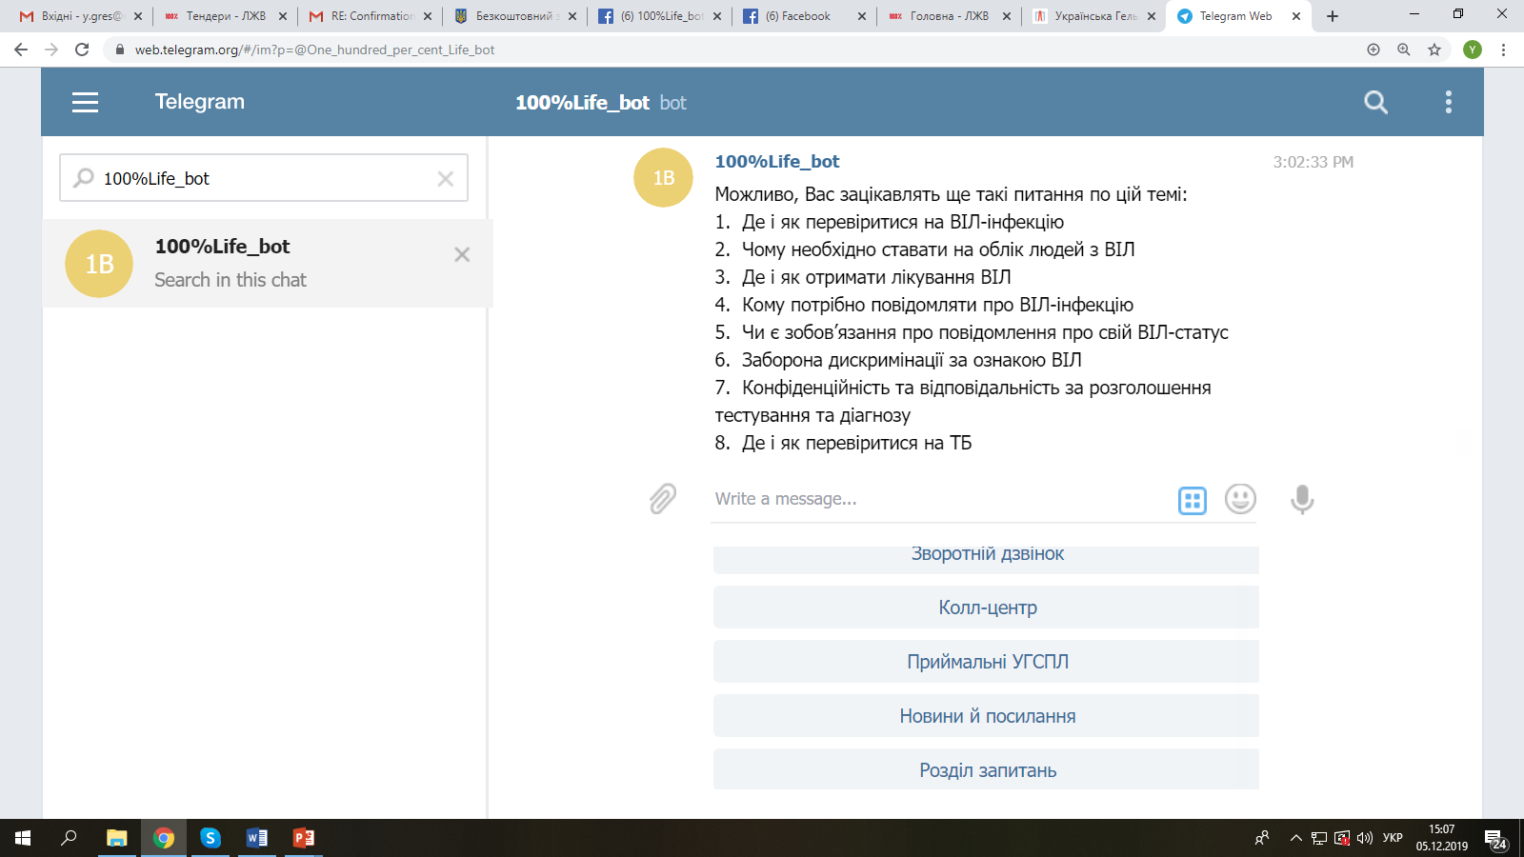
В Telegramm
В стрічці пошуку вводимо 100%Life_bot
Знаходимо чат-бот 100%Life_bot
та починаємо задавати питання

Slide 3
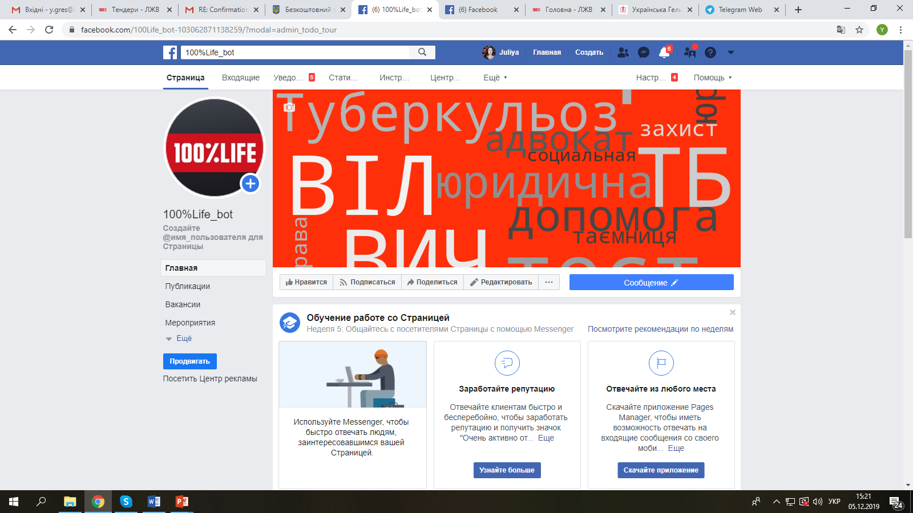
B Facebook Messenger
В стрічці пошуку вводимо 100%Life_bot
Починаємо спілкування з Чат-ботом

Slide 4
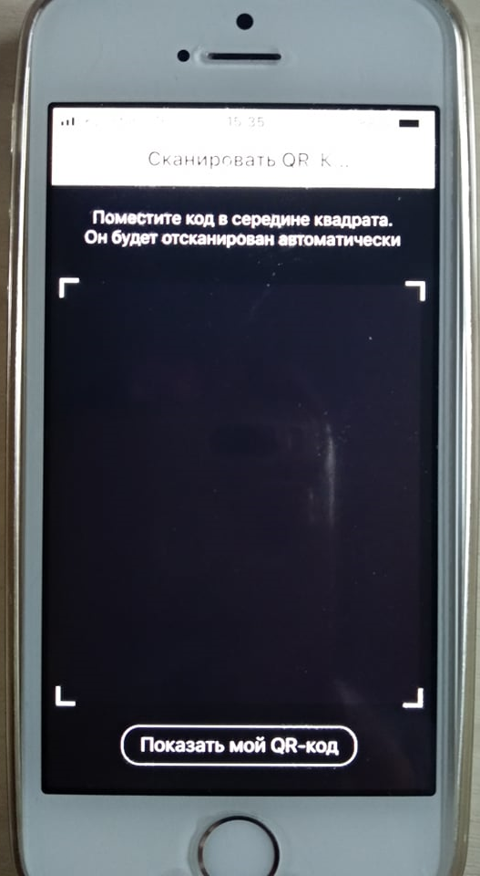
B Viber
Відкриваємо Viber. Натискаємо знизу праворуч кнопку «Ещё»
Натискаємо на кнопку сканування QR-коду
Відкривається
вікно для
скачування
QR-коду
Наводимо
телефон на
зображення
QR-коду

Slide 5
QR-код для скачування чат-боту
Після зчитування QR-коду
можна починати діалог з
чат-ботом

